Slide 1


Slide 2
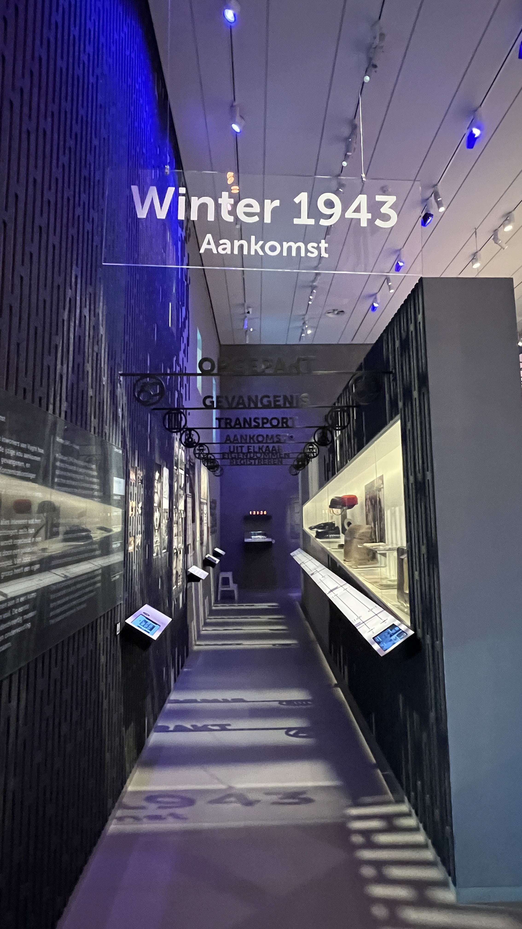

Slide 3
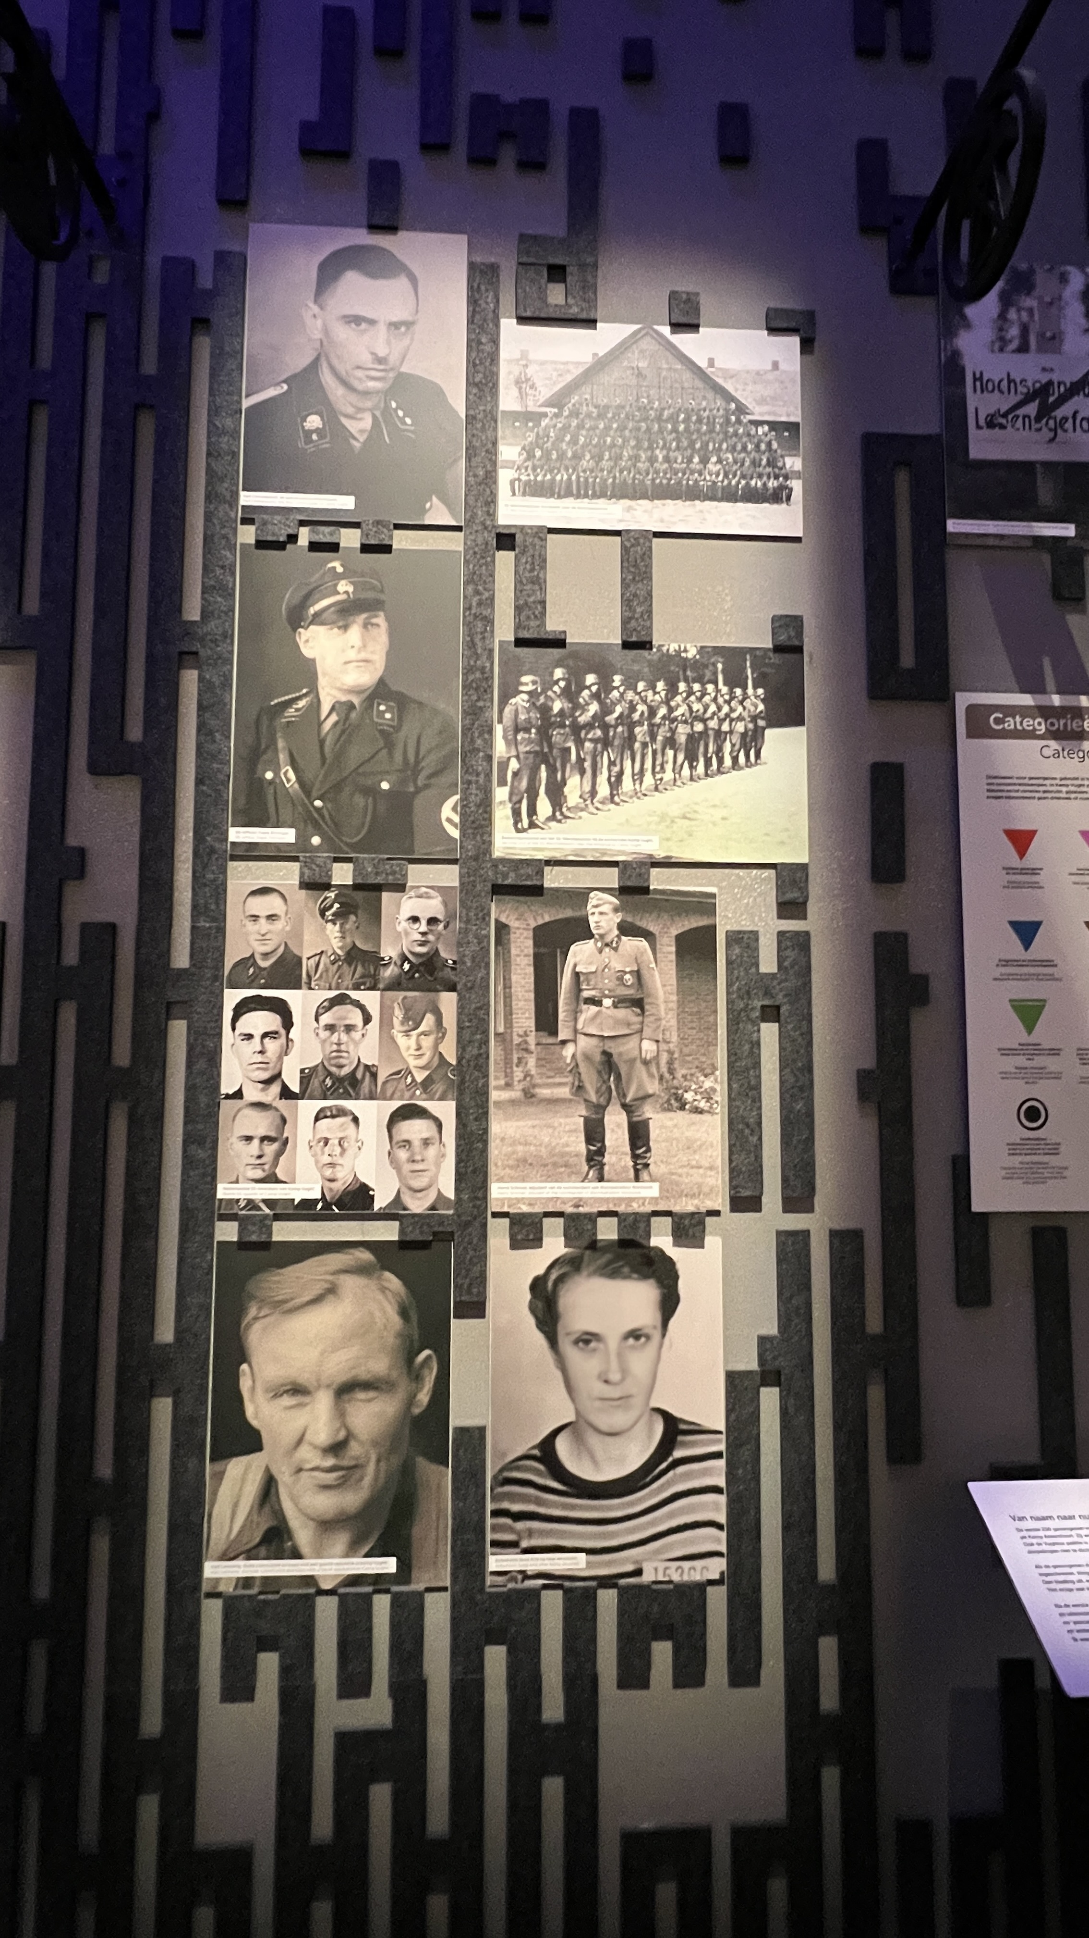

Slide 4


Slide 5
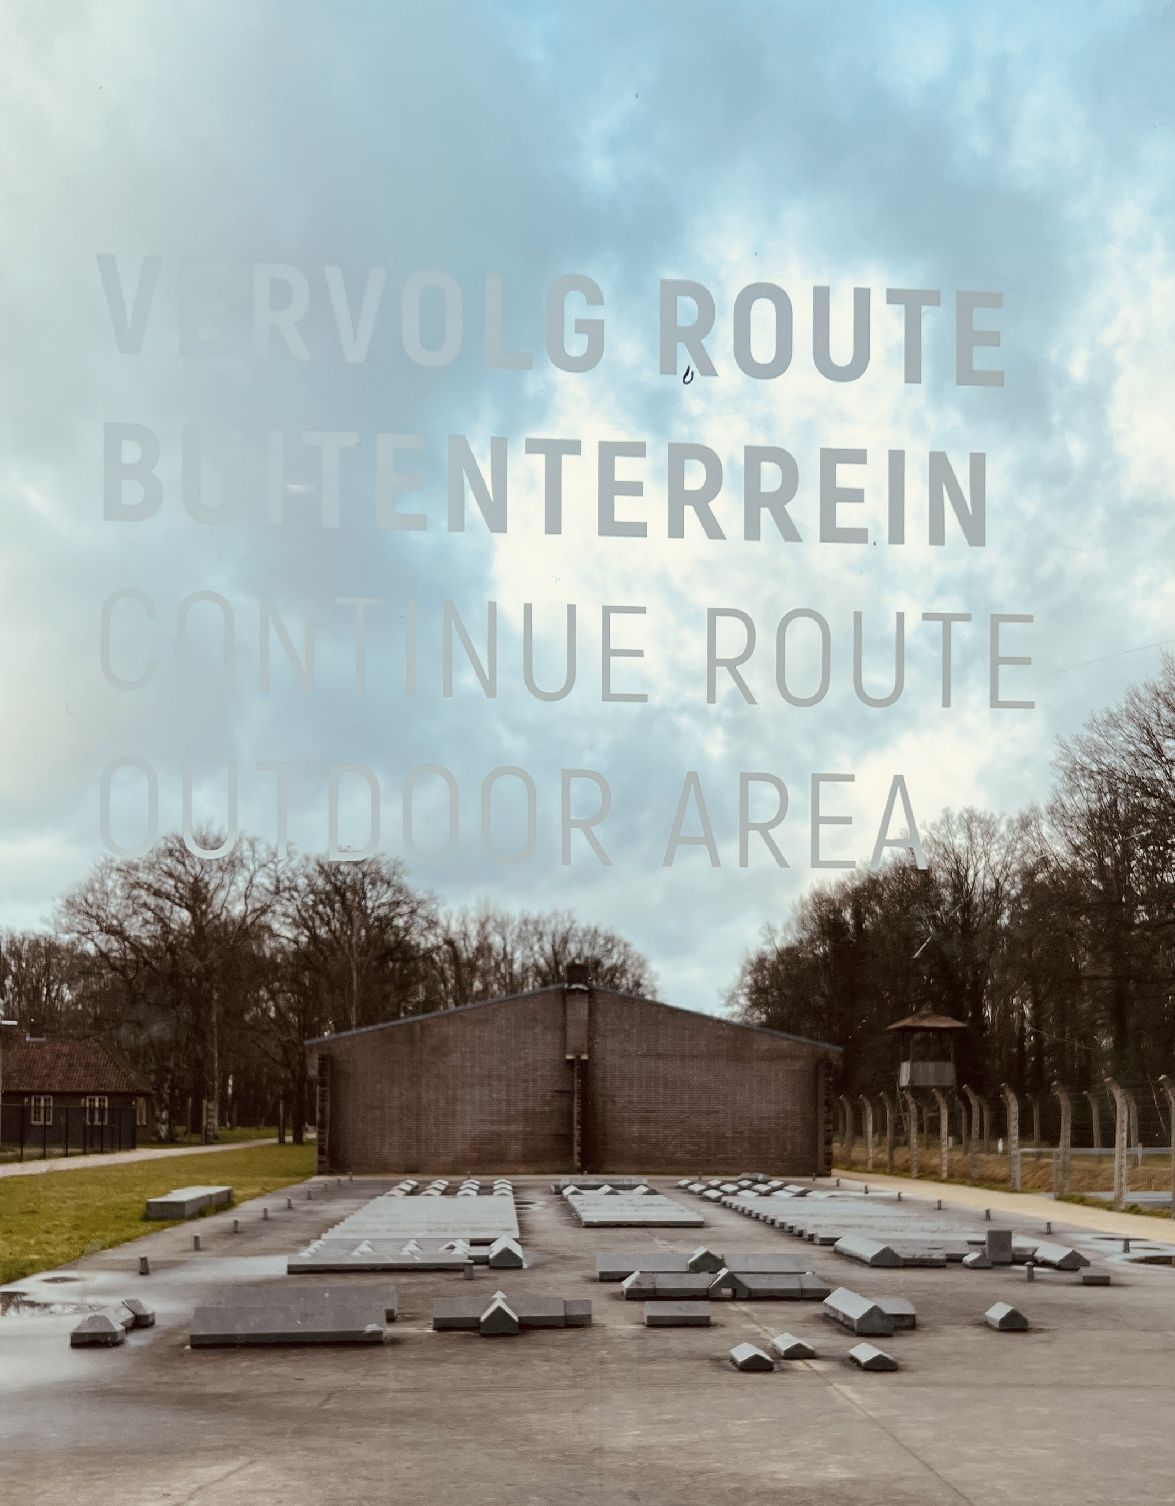

Slide 6
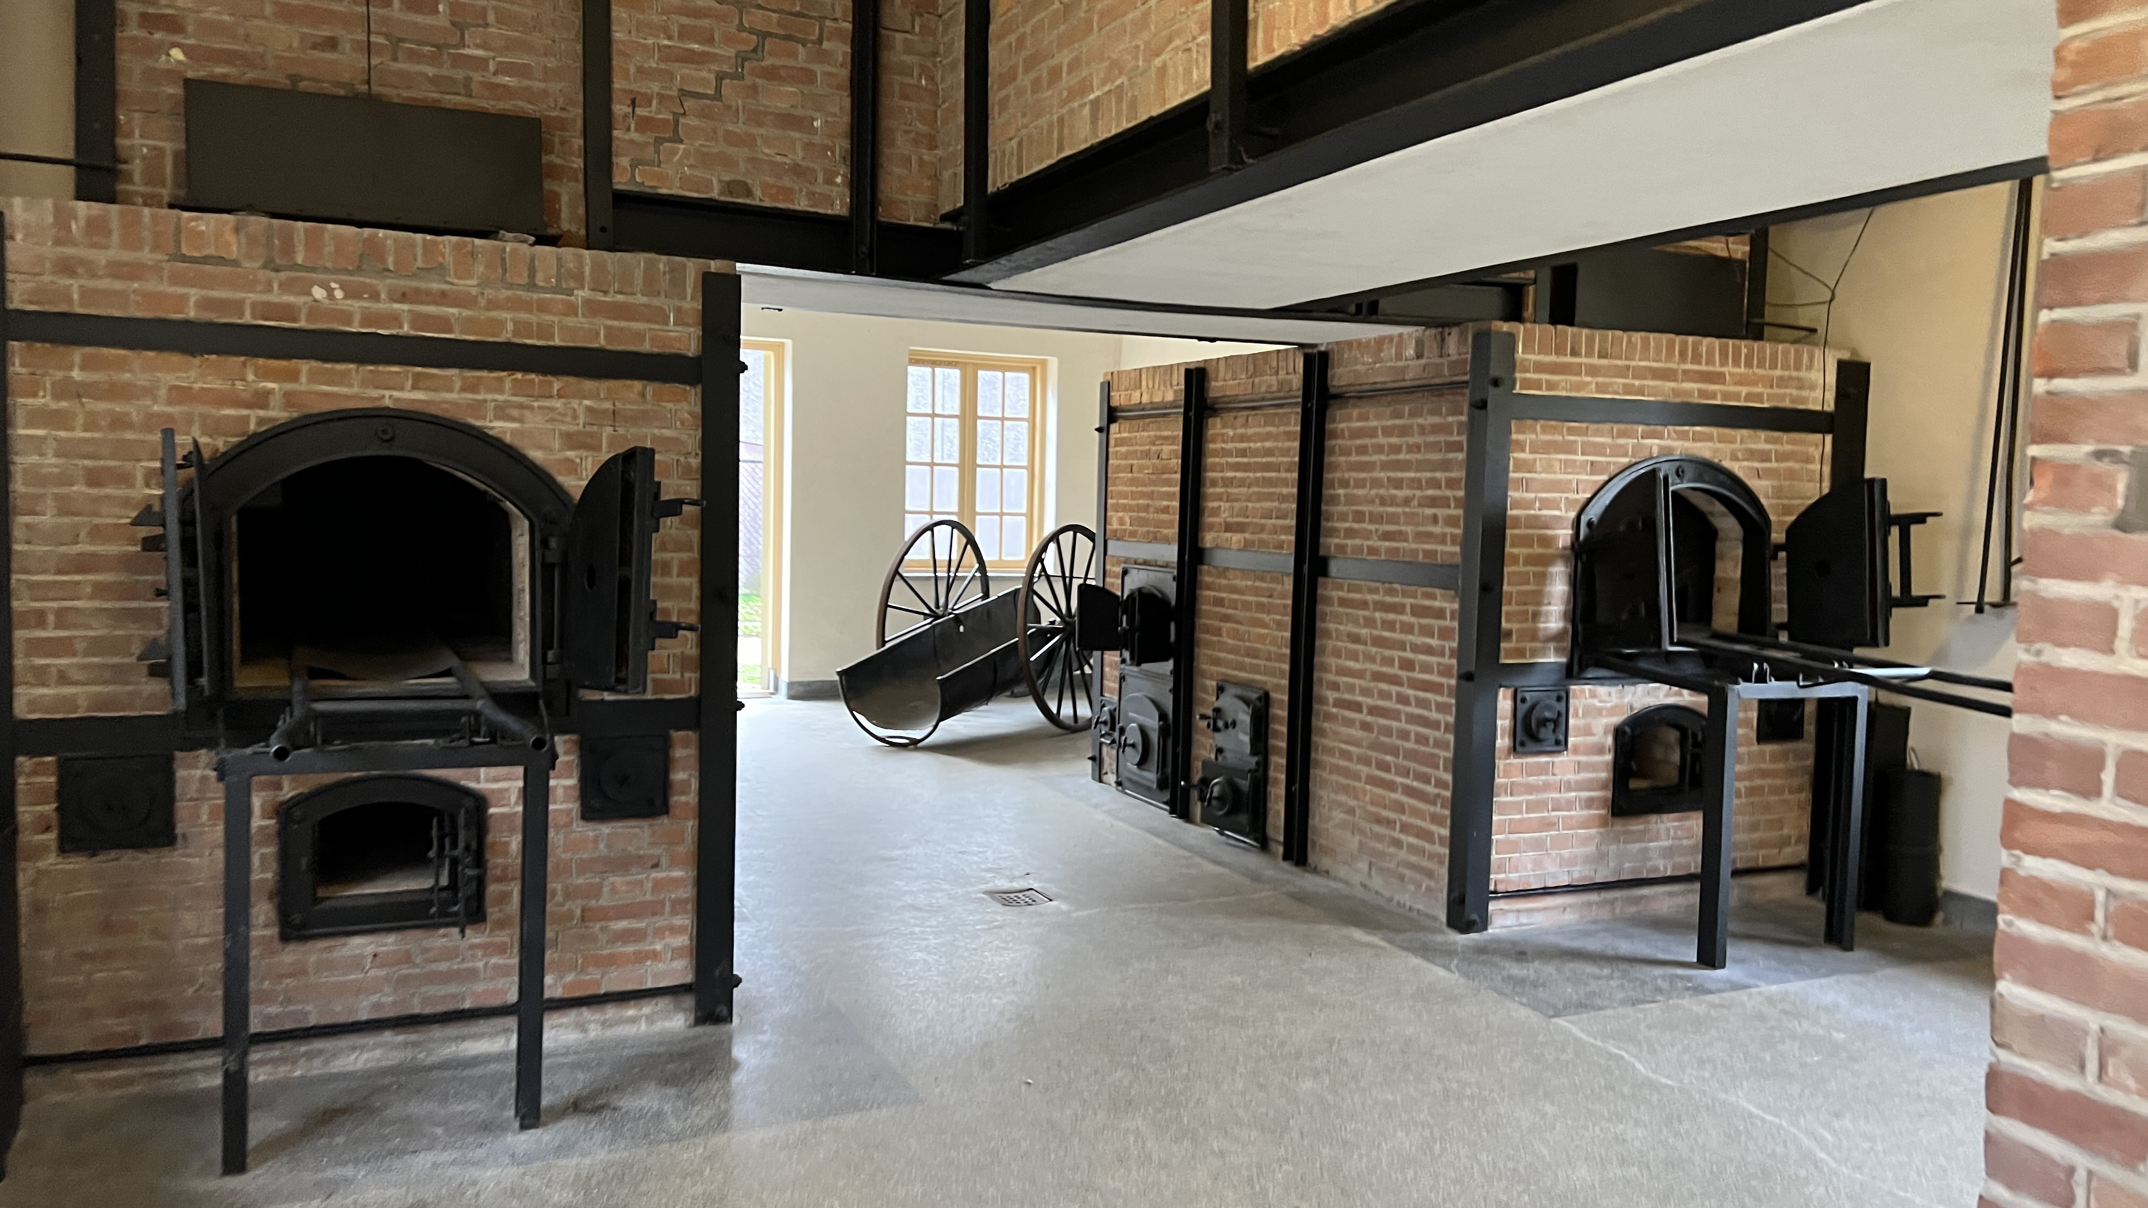

Slide 7
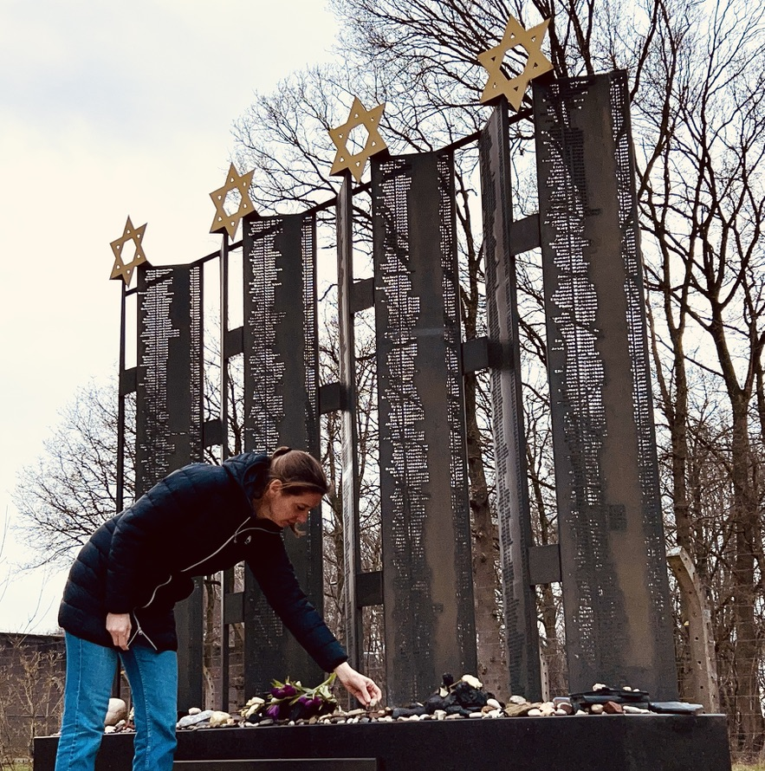

Slide 8
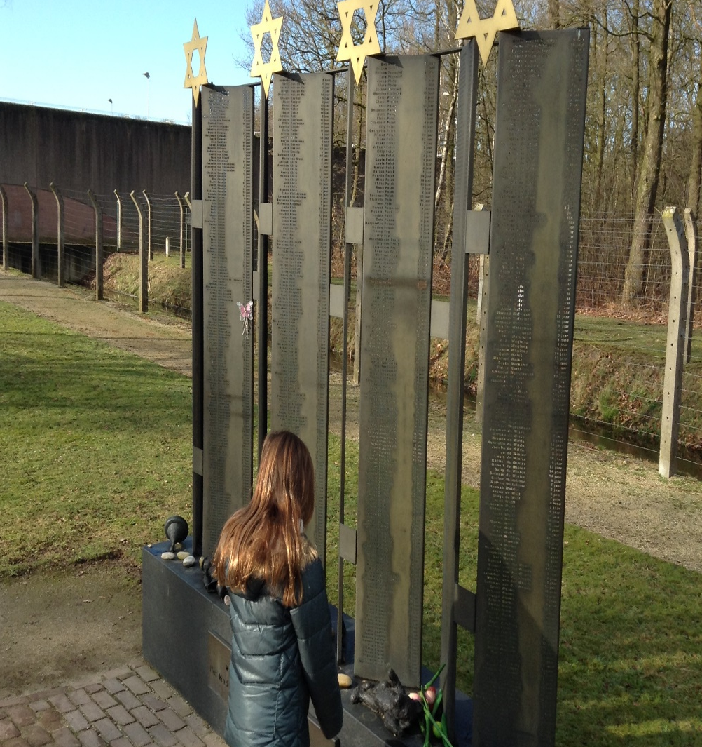
Vrije opdracht:
As jij naar kamp Vught gaat, kun je iets achterlaten bij het Kindermonument.
Zorg dat het tegen regen en wind kan, dan kan het een poosje buiten blijven liggen en kunnen andere mensen het ook bekijken.
Denk bijvoorbeeld aan een speciale steen, een zelfgemaakt sieraad, een knuffeltje, wat je maar wil.
Dat is dan bedoeld voor alle joodse kinderen die in kamp Vught zaten.
Het is natuurlijk niet verplicht om dat te doen.

Slide 9
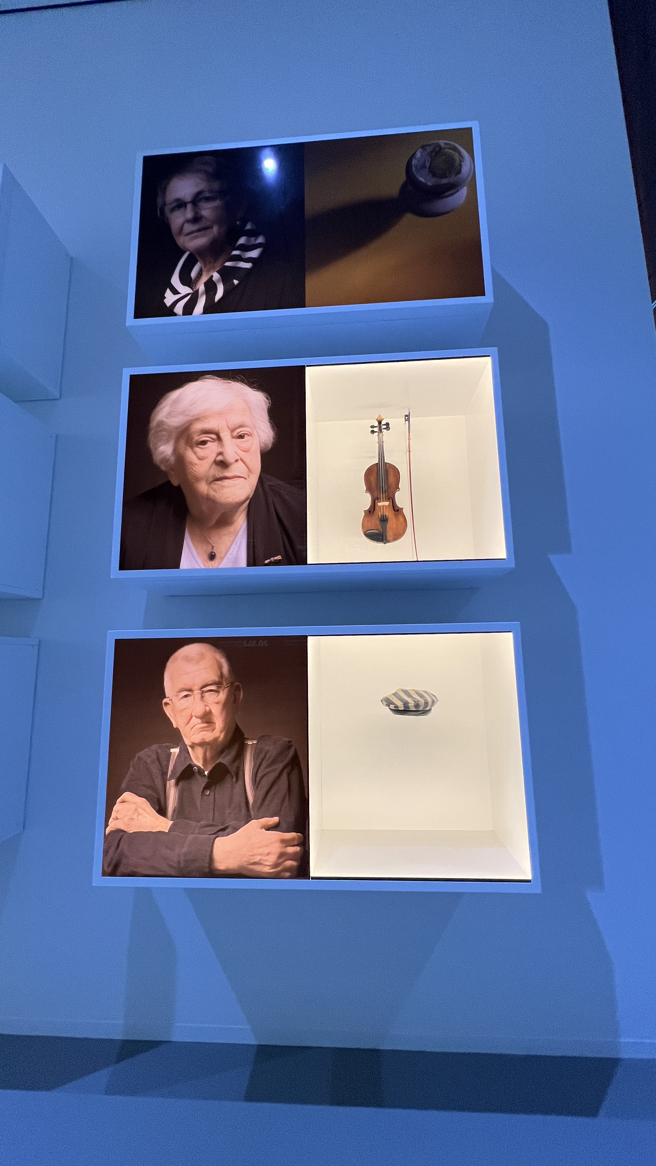

Slide 10
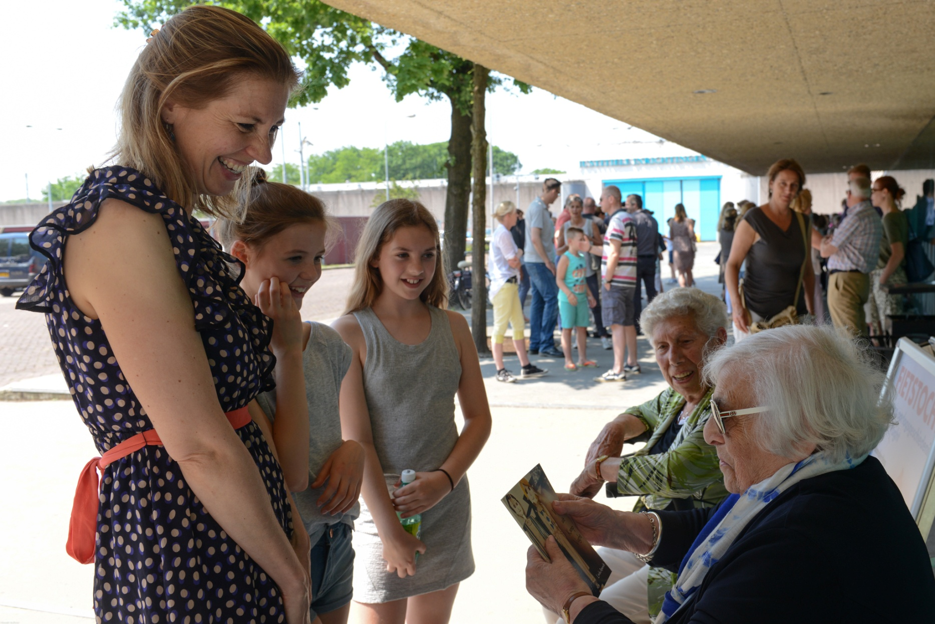
Lotty Veffer

Slide 11
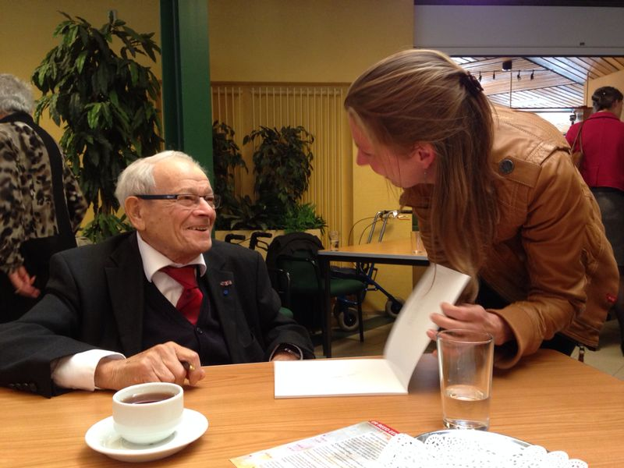
Jules Schelvis

Slide 12
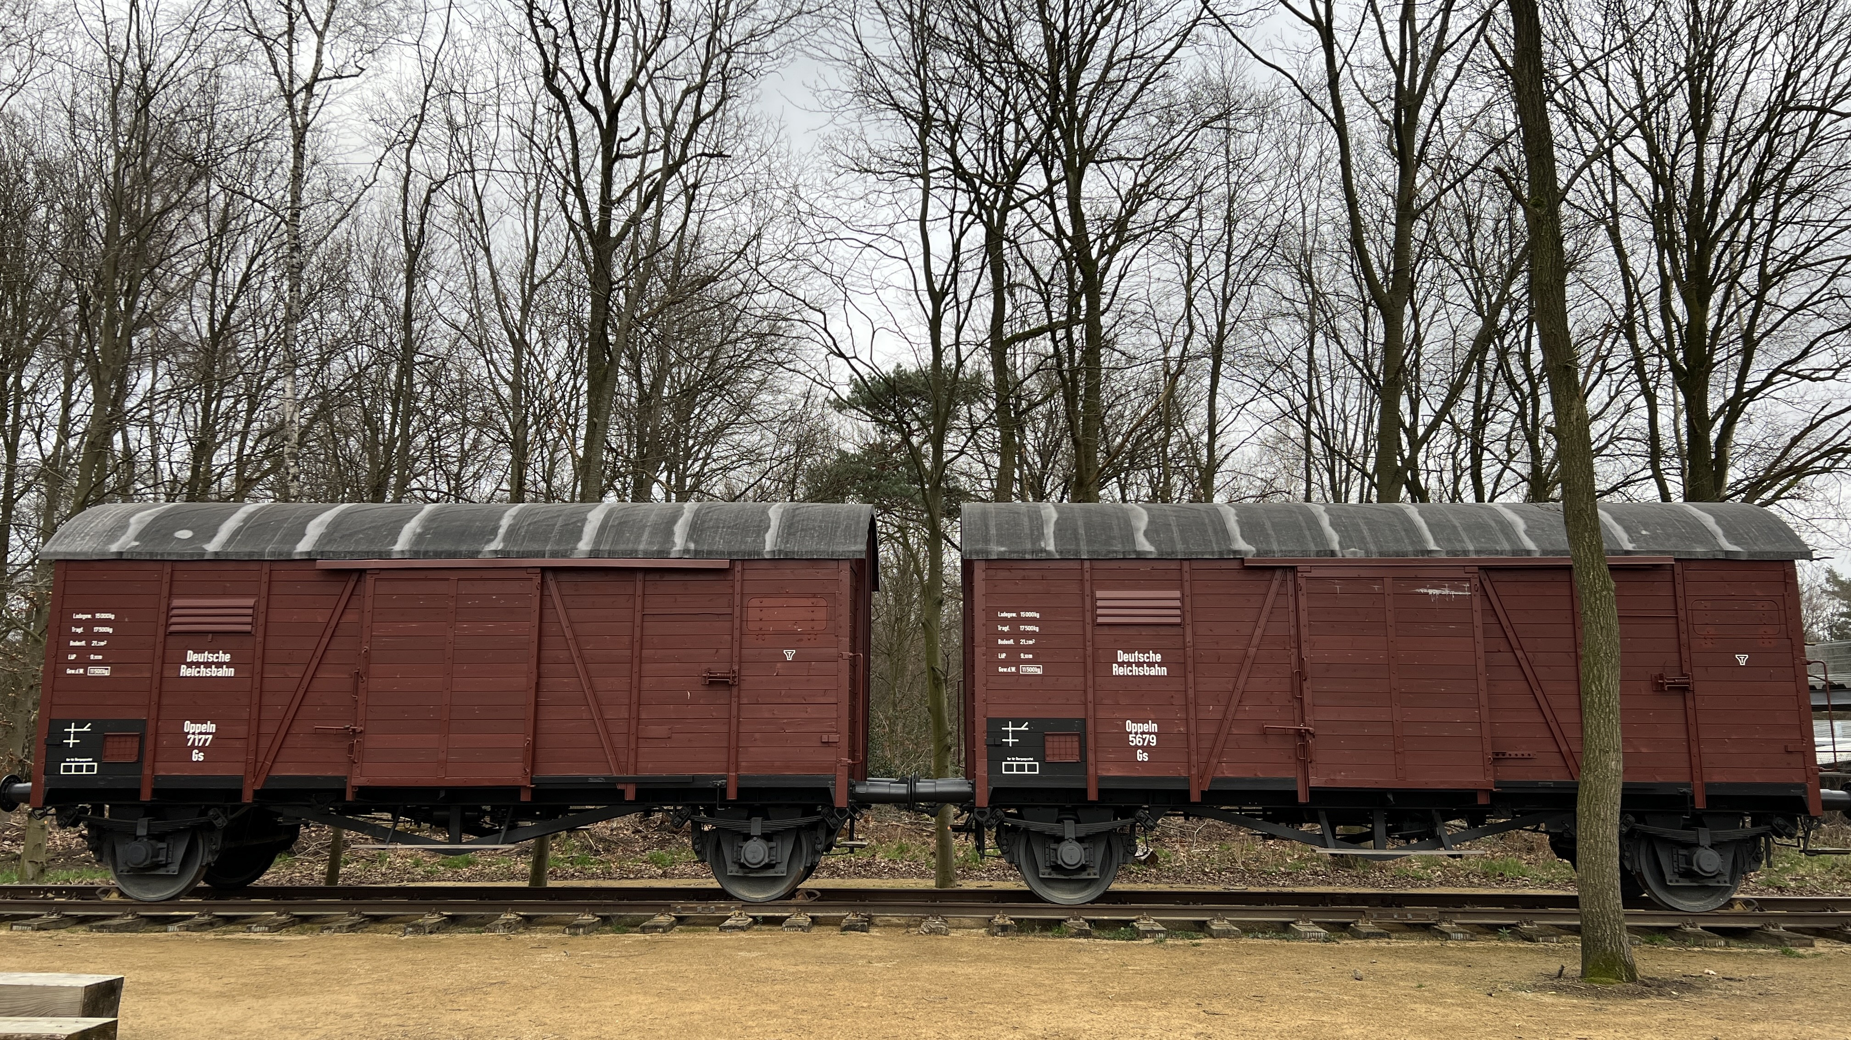

Slide 13
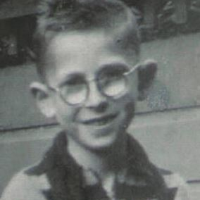
Helmut Loewenstein

Slide 15
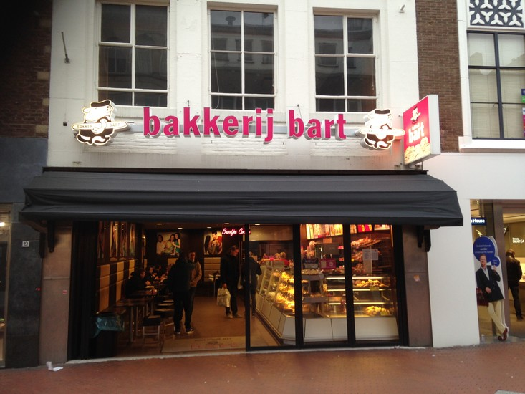

Slide 16
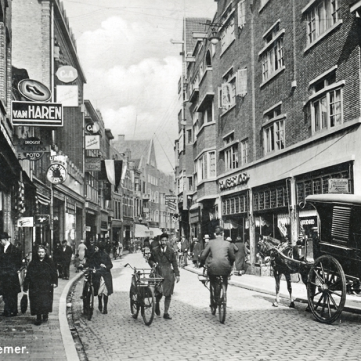
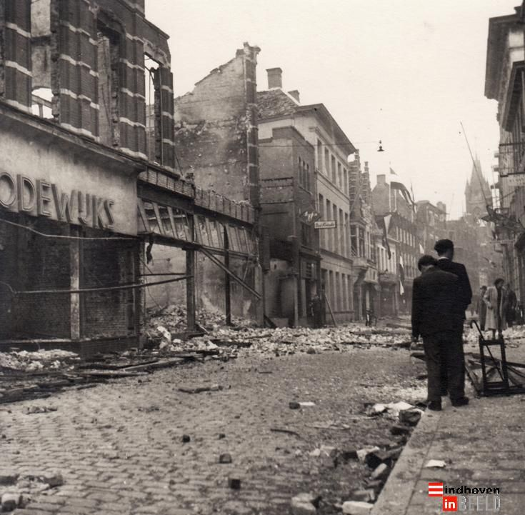
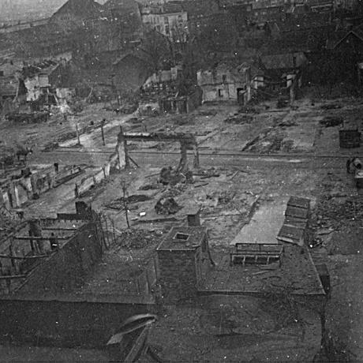
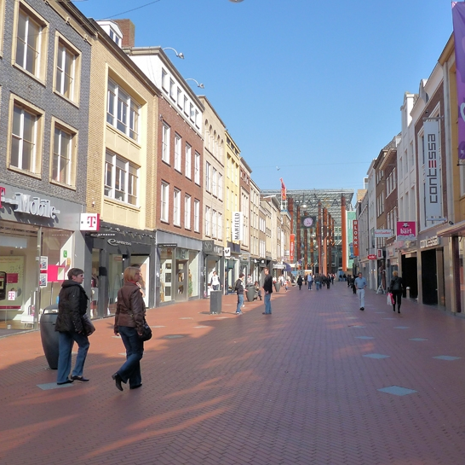
De Demer

Slide 17
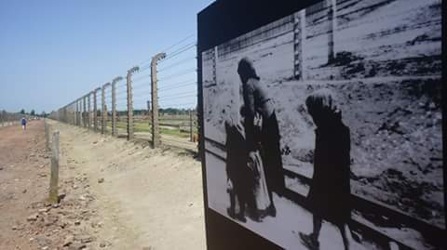

Slide 18


Slide 19
